Slide 1
3
2
3
مراجعة
الدرس 12
الدرس 11
الدرس 10
الدرس 9

Slide 2





أيقونات توجيهية
توجيهات الأستاذ(ة)
تعيين تلميذ للإجابة
المرور بين الصفوف
عرض فيديو
المرور للشريحة الموالية بعد عرض الفيديو
العمل في ثنائيات

Slide 3
برمجة الأسبوع الثالث
(ة)خاص بالأستاذ
الدرس 10
الدرس 9
الدرس 1
ضَرْبُ عَدَدٍ مِنْ رَقْمٍ في عَدَدٍ مِنْ رَقْمَينِ (1)
إِنْشاءُ جَدْوَلَيْ ضَرْبِ 6 وَ7
اَلأَعدادُ مِن 0 إِلى 999 (مراجعة المستلزمات)
الدرس 12
الدرس 11
حَلُّ المَسائِل : وَضْعِياتُ الْمُقارَنَةِ (3)
ضَرْبُ عَدَدٍ مِنْ رَقْمٍ في عَدَدٍ مِنْ رَقْمَينِ (2)
المراجعة
مُراجَعَةُ دُروسِ الأُسْبوعِ الثّالِثِ

Slide 4
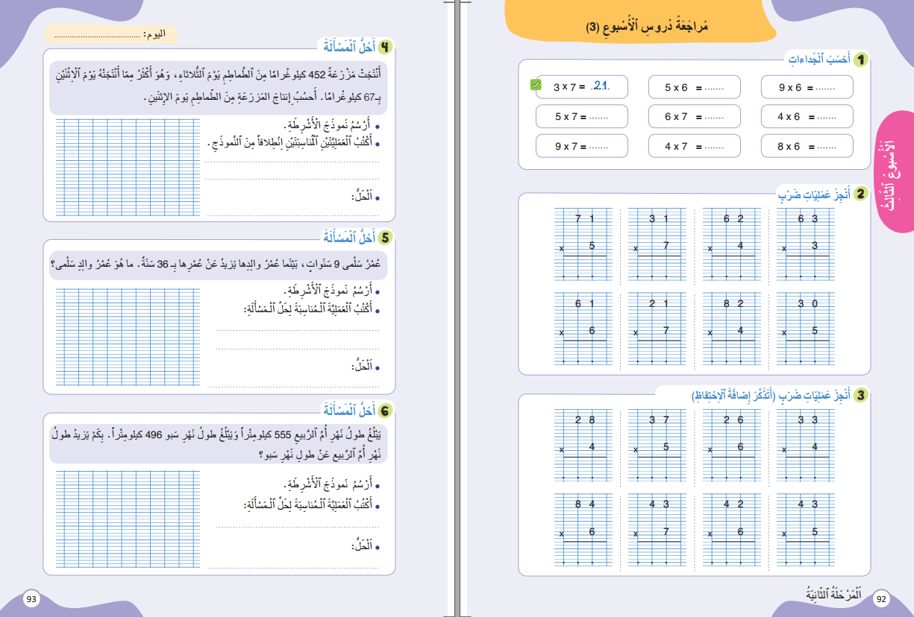
حصة اليوم
(ة)خاص بالأستاذ
مراجعة دروس الأسبوع (3)

Slide 5
تدابير حصة مراجعة دروس الأسبوع
(ة)خاص بالأستاذ
مراجعة كل درس تتم عبر المراحل التالية :
رائز التحقق من الهدف الرئيسي للدرس
احتساب نسبة التحكم
أكبر من 80%
أقل من 80%
المرور مباشرة للتدرب على الكراسة
إعادة عرض شريط النمذجة
إنجاز نشاط مراجعة الدرس على الكراسة

Slide 6
(ة)خاص بالأستاذ
مراحل الدرس
1
افتتاح الدرس
1
5
1
2
مراجعة الدرس 9
10
1
3
مراجعة الدرس 10
10
1
4
مراجعة الدرس 11
1
10
1
5
مراجعة الدرس 12
15
1
6
اختتام الدرس
5

Slide 7
(ة)خاص بالأستاذ
عند نهاية الحصة
على الأقل 80% من المتعلمين سيكونون قادرين على:
إِنْشاءِ جَدْوَلَيْ ضَرْبِ الْعَدَدَيْنِ 6 وَ7؛
ضَرْبِ عَدَدٍ مِنْ رَقْمٍ واحِدٍ في عَدَدٍ مِنْ رَقْمَينِ؛
ضَرْبِ عَدَدٍ مِنْ رَقْمٍ واحِدٍ في عَدَدٍ مِنْ رَقْمَينِ (2)؛
اسْتِعْمالِ نَموذَجِ الْأَشْرِطَةِ لحَلِّ مَسائِل مُقارَنَةٍ مِن خُطوَتَيْنِ.

Slide 8

(ة)خاص بالأستاذ
افتتاح الدرس
1
تصحيح الواجب المنزلي
حساب ذهني
3

Slide 9




مرحباً سنراجع دروس الأسبوع مع مجد وندى

Slide 10
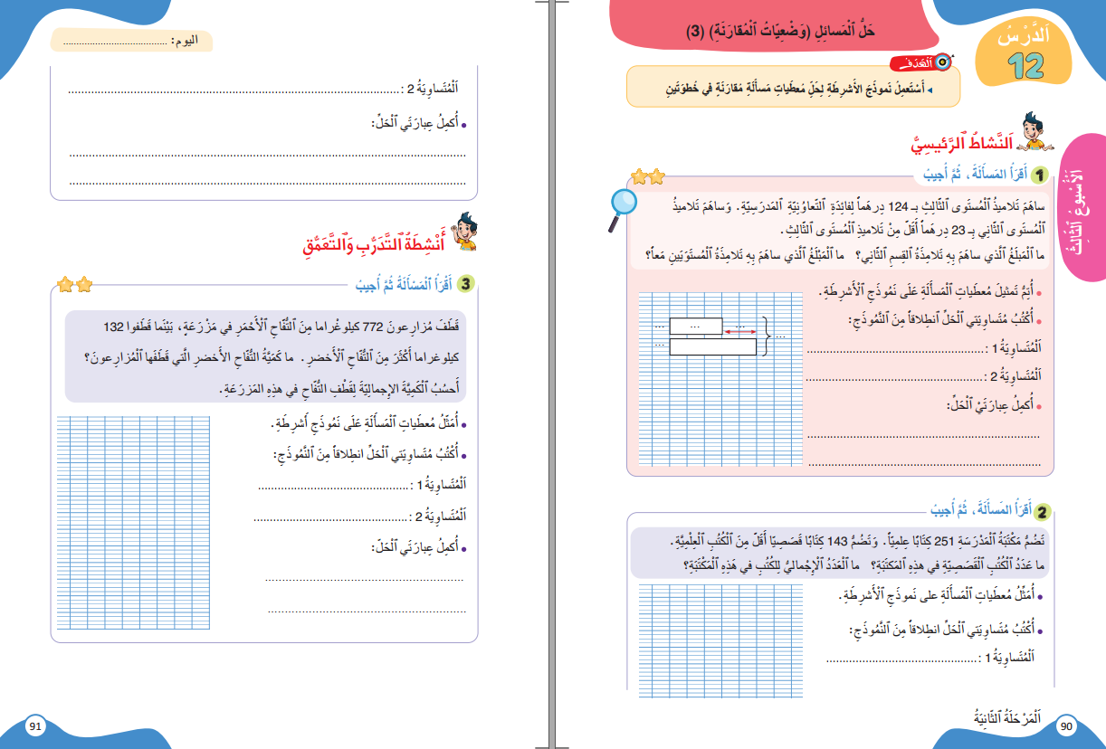
خذوا الكراسة، ص 90، سنصحح تمارين الواجب المنزلي

Slide 11
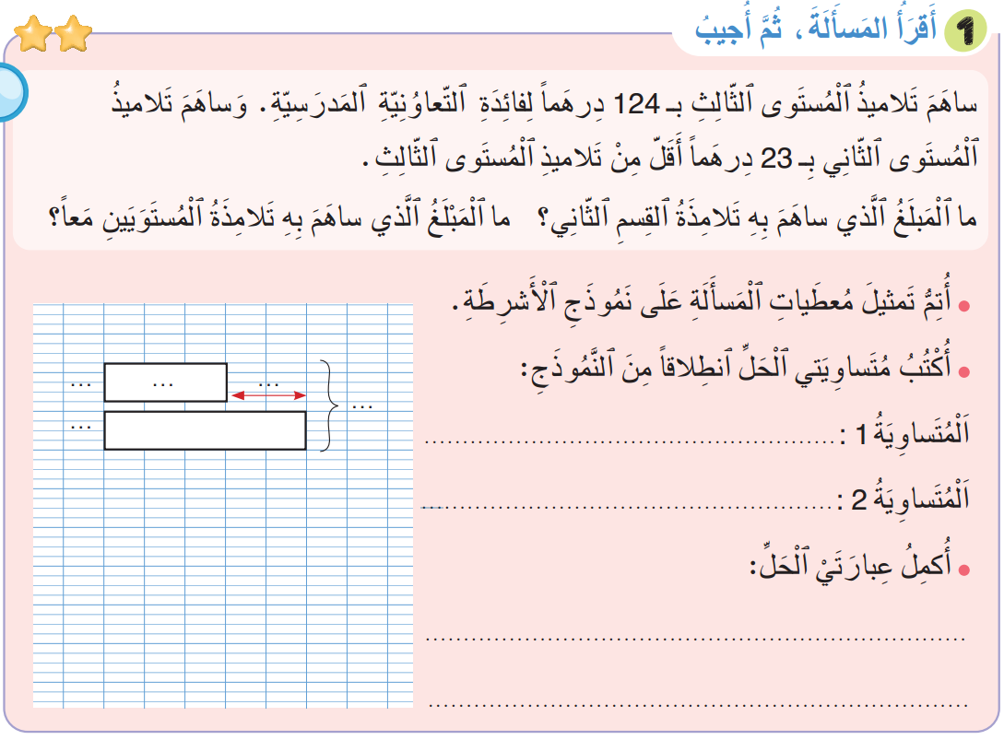
صححوا التمرين 5 بسرعة، لديكم دقيقة واحدة.
الثاني
?
23
الثالث
124
124 – 23 = 101
124 + 101 = 225
المبلغ الذي ساهم به تلامذة المستوى الثاني هو 101
المبلغ الذي ساهم به تلامذة المستويين معا هو 225

Slide 12
(ة)خاص بالأستاذ
افتتاح الدرس
1
تصحيح الواجب المنزلي
حساب ذهني
3

Slide 13

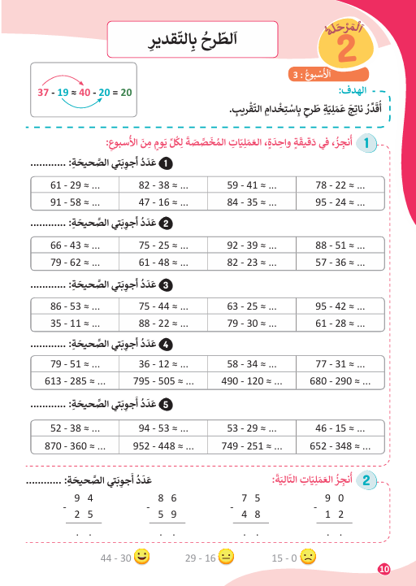

نبدأ حصتنا بنشاط الحساب الذهني. خذوا كراسات الحساب الذهني، على الصفحة 10

Slide 14

لديكم دقيقة واحدة لتنجزوا الطرح بالتقريب. دوّنوا النتيجة فقط في دفاتركم.
A
58 - 27 ≈ 60 - 30 ≈ 30
مِثالٌ :
A
30
اُكْتُبواْ في دَفاتِرِكُمْ:

Slide 15
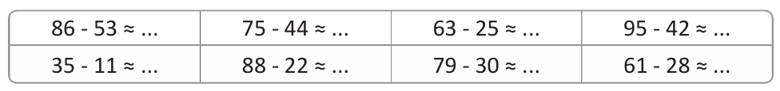
عرض فيديو الحساب الذهني

Slide 16
صححوا
40
40
30
60
30
70
50
30

Slide 17
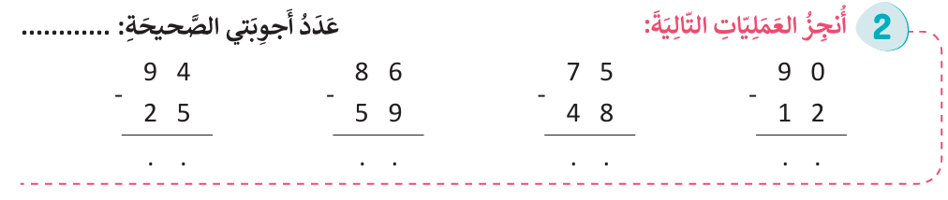
انتبهوا جيدا! أكملوا في المنزل النشاط الأخير من الصفحة 10.

Slide 18
(ة)خاص بالأستاذ
مراجعة الدرس 9
2
• إِنْشاءُ جَدْوَلَيْ ضَرْبِ الْعَدَدَيْنِ 6 وَ7:
رائز التحقق (احتساب نسبة التحكم)
أنشطة التدرب على الكراسة
1

Slide 19

خذوا الألواح.

Slide 20
على ألواحكم، حددوا ناتج ضرب 3 في 7.
1 × 7 = 7
2 × 7 =14
3 × 7 =
4 × 7 =
5 × 7 =
6 × 7 =
7 × 7 =
8 × 7 =
9 × 7 =
10 × 7 =

Slide 21
ارفعوا الالواح

Slide 22
صححوا، من يقوم إلى السبورة، ليشرح لنا كيف توصل إلى الجواب؟
1 × 7 = 7
2 × 7 =14
3 × 7 =
4 × 7 =
5 × 7 =
6 × 7 =
7 × 7 =
8 × 7 =
9 × 7 =
10 × 7 =
3 × 7 = 21

Slide 23
على ألواحكم، حددوا ناتج ضرب 6 في 7.
1 × 7 = 7
2 × 7 = 14
3 × 7 = 21
4 × 7 = 28
5 × 7 = 35
6 × 7 =
7 × 7 =
8 × 7 =
9 × 7 =
10 × 7 =

Slide 24
ارفعوا الالواح

Slide 25
صححوا، من يقوم إلى السبورة، ليشرح لنا كيف توصل إلى الجواب؟
1 × 7 = 7
2 × 7 = 14
3 × 7 = 21
4 × 7 = 28
5 × 7 = 35
6 × 7 =
7 × 7 =
8 × 7 =
9 × 7 =
10 × 7 =
6 × 7 = 42

Slide 26
على ألواحكم، حددوا ناتج ضرب 8 في 6.
1 × 6 = 1
2 × 6 = 12
3 × 6 = 18
4 × 6 = 24
5 × 6 = 30
6 × 6 = 36
7 × 6 = 42
8 × 6 =
9 × 6 =
10 × 6 =

Slide 27
ارفعوا الالواح

Slide 28
صححوا، من يقوم إلى السبورة، ليشرح لنا كيف توصل إلى الجواب؟
1 × 6 = 1
2 × 6 = 12
3 × 6 = 18
4 × 6 = 24
5 × 6 = 30
6 × 6 = 36
7 × 6 = 42
8 × 6 =
9 × 6 =
10 × 6 =
8 × 6 = 48

Slide 29
(ة)خاص بالأستاذ
مراجعة الدرس 9
2
• إِنْشاءُ جَدْوَلَيْ ضَرْبِ الْعَدَدَيْنِ 6 وَ7:
رائز التحقق (احتساب نسبة التحكم)
أنشطة التدرب على الكراسة
1

Slide 30
خذوا الكراسة، الصفحة 92.

Slide 31
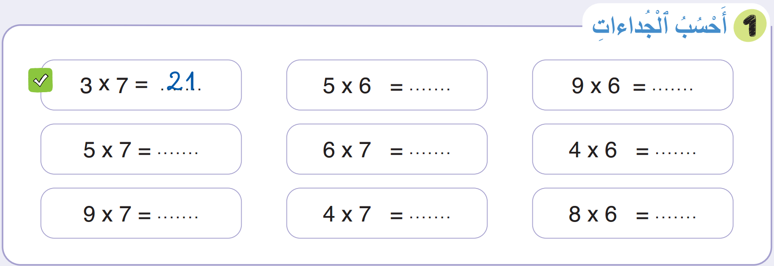
لديكم 5 دقائق للإنجاز، سأمر بين الصفوف لمساعدتكم.
5

Slide 32
صححوا، لديكم دقيقة واحدة.
1
30
54
35
42
24
63
28
48

Slide 33
(ة)خاص بالأستاذ
مراجعة الدرس 10
3
ضَرْبِ عَدَدٍ مِنْ رَقْمٍ واحِدٍ في عَدَدٍ مِنْ رَقْمَينِ
رائز التحقق (احتساب نسبة التحكم)
أنشطة التدرب على الكراسة
1

Slide 34
خذوا الألواح.

Slide 35
أنجزوا، على ألواحكم، عملية الضرب التالية:
4 × 1 =4
4 × 2 =8
4 × 3 =12
4 × 4 =16
4 × 5 =20
4 × 6 =24
4 × 7 =28
4 × 8 =32
4 × 9 =36
4 × 10 =40
52
×
4

Slide 36
ارفعوا الالواح

Slide 37
من يقوم إلى السبورة لينجز العملية؟
4 × 1 =4
4 × 2 =8
4 × 3 =12
4 × 4 =16
4 × 5 =20
4 × 6 =24
4 × 7 =28
4 × 8 =32
4 × 9 =36
4 × 10 =40
52
×
4

Slide 38
صححوا: 4 × 52 = 208.
52
×
4
208

Slide 39
(ة)خاص بالأستاذ
مراجعة الدرس 10
3
ضَرْبِ عَدَدٍ مِنْ رَقْمٍ واحِدٍ في عَدَدٍ مِنْ رَقْمَينِ
رائز التحقق (احتساب نسبة التحكم)
أنشطة التدرب على الكراسة
1

Slide 40
خذوا الكراسة، الصفحة 92.

Slide 41
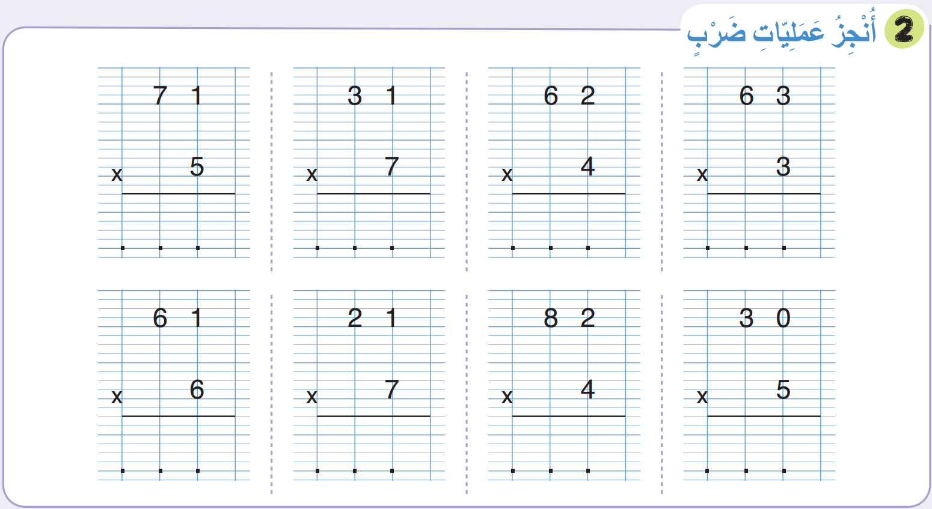
لديكم 5 دقائق للإنجاز، سأمر بين الصفوف لمساعدتكم.
5

Slide 42
صححوا، لديكم دقيقة واحدة.
1
355
217
248
189
366
147
328
150

Slide 43
(ة)خاص بالأستاذ
مراجعة الدرس 11
4
ضَرْبِ عَدَدٍ مِنْ رَقْمٍ واحِدٍ في عَدَدٍ مِنْ رَقْمَينِ (2):
رائز التحقق (احتساب نسبة التحكم)
أنشطة التدرب على الكراسة
1

Slide 44
خذوا الألواح.

Slide 45
أنجزوا، على ألواحكم، عملية الضرب التالية:
7 × 1 =7
7 × 2 =14
7 × 3 =21
7 × 4 =28
7 × 5 =35
7 × 6 =42
7 × 7 =49
7 × 8 =56
7 × 9 =63
7 × 10 =70
26
×
7

Slide 46
ارفعوا الالواح

Slide 47
من يقوم إلى السبورة لينجز العملية؟
7 × 1 =7
7 × 2 =14
7 × 3 =21
7 × 4 =28
7 × 5 =35
7 × 6 =42
7 × 7 =49
7 × 8 =56
7 × 9 =63
7 × 10 =70
26
×
7

Slide 48
صححوا: 7 × 26 = 182.
4
26
×
7
182

Slide 49
(ة)خاص بالأستاذ
مراجعة الدرس 11
4
ضَرْبِ عَدَدٍ مِنْ رَقْمٍ واحِدٍ في عَدَدٍ مِنْ رَقْمَينِ (2):
رائز التحقق (احتساب نسبة التحكم)
أنشطة التدرب على الكراسة
1

Slide 50
خذوا الكراسة، الصفحة 92.

Slide 51
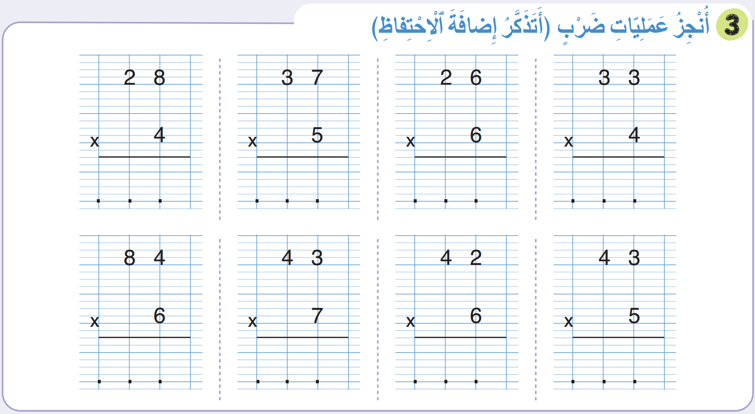
لديكم 5 دقائق لحل هذه المسألة، سأمر بين الصفوف لمساعدتكم.
5

Slide 52
صححوا، لديكم دقيقتان.
2
3
3
3
1
112
185
156
132
2
2
1
1
504
301
252
215

Slide 53
(ة)خاص بالأستاذ
مراجعة الدرس 12
5
اسْتِعْمالُ نَموذَجِ الْأَشْرِطَةِ لحَلِّ مَسائِل مُقارَنَةٍ :
رائز التحقق (احتساب نسبة التحكم)
إعادة عرض شريط النمذجة ( نسبة أقل من 80%)
أنشطة التدرب على الكراسة
1

Slide 54

خذوا دفاتر البحث.

Slide 55
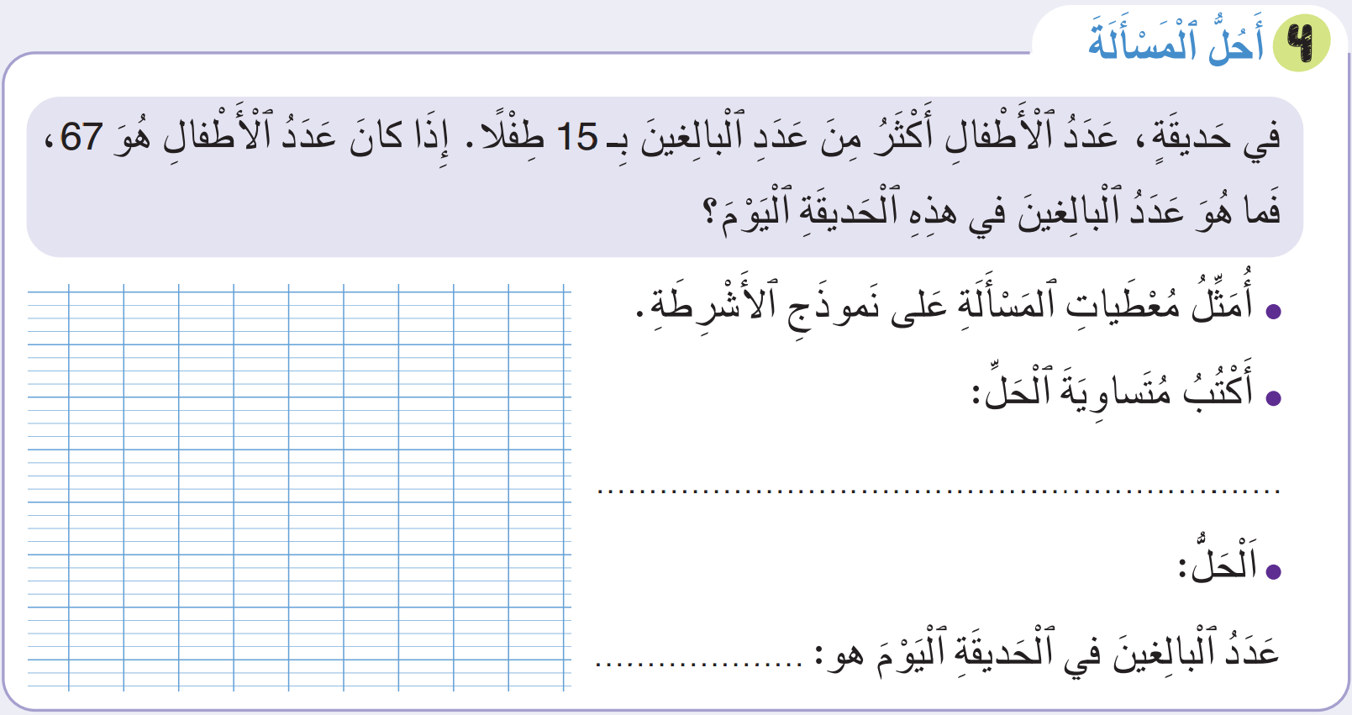
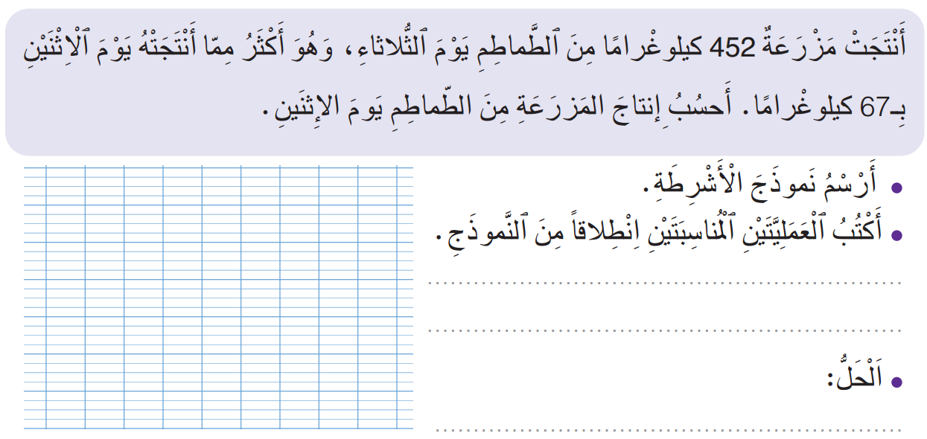
قوموا بحل المسألة التالية، لديكم 5 دقائق.
5
، ثُمَّ إنتاجَها في الْيَوْمَيْنِ معاً.

Slide 56
الحل الصحيح هو :
يحتسب الأستاذ نسبة التحكم.
، ثُمَّ إنتاجَها في الْيَوْمَيْنِ معاً.
الثلاثاء
452
452 – 67 = 385
الاثنين
؟
67
452 + 385 = 837
إنتاج المزرعة من الطماطم يوم الاثنين هو 385 كلغ، وإنتاجها في اليومين معا هو 837 كلغ.

Slide 57
(ة)خاص بالأستاذ
مراجعة الدرس 12
5
اسْتِعْمالُ نَموذَجِ الْأَشْرِطَةِ لحَلِّ مَسائِل مُقارَنَةٍ :
رائز التحقق (احتساب نسبة التحكم)
إعادة عرض شريط النمذجة ( نسبة أقل من 80%)
أنشطة التدرب على الكراسة
1

Slide 58
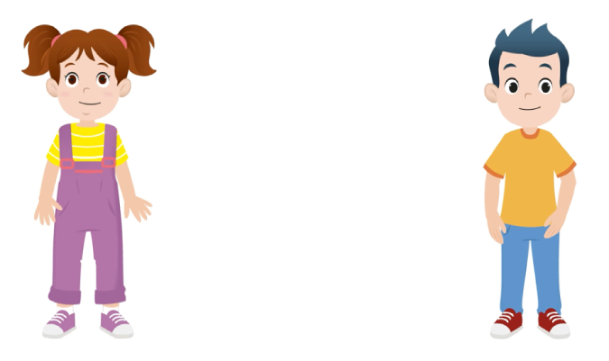
في حالة ما إذا كانت نسبة التحكم تقل عن 80% يعيد الأستاذ عرض شريط النمذجة.

Slide 59
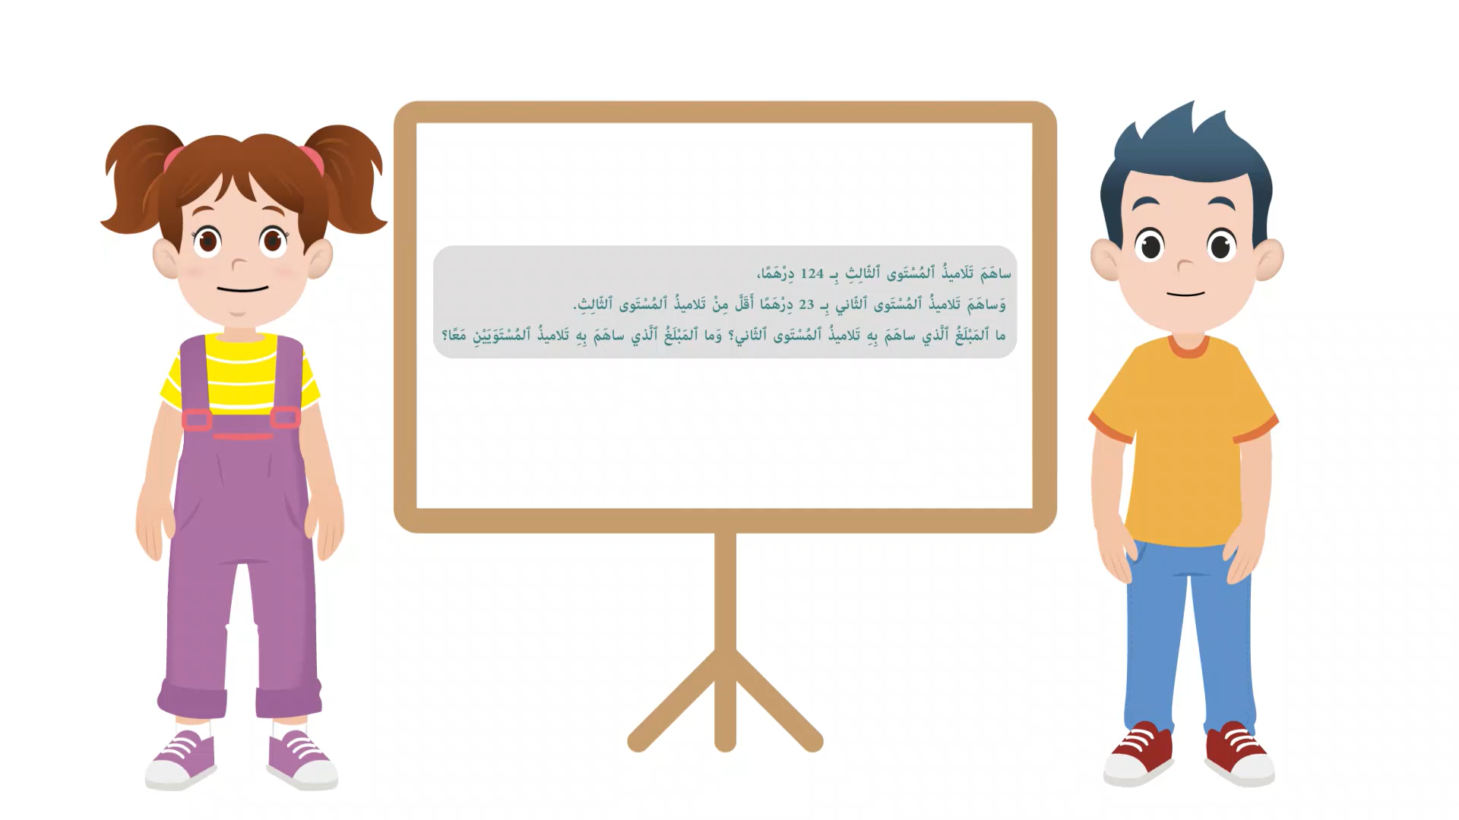
عرض فيديو النمذجة

Slide 60
(ة)خاص بالأستاذ
مراجعة الدرس 12
5
اسْتِعْمالُ نَموذَجِ الْأَشْرِطَةِ لحَلِّ مَسائِل مُقارَنَةٍ :
رائز التحقق (احتساب نسبة التحكم)
إعادة عرض شريط النمذجة ( نسبة أقل من 80%)
أنشطة التدرب على الكراسة
1

Slide 61
خذوا الكراسة، الصفحة 93.

Slide 62
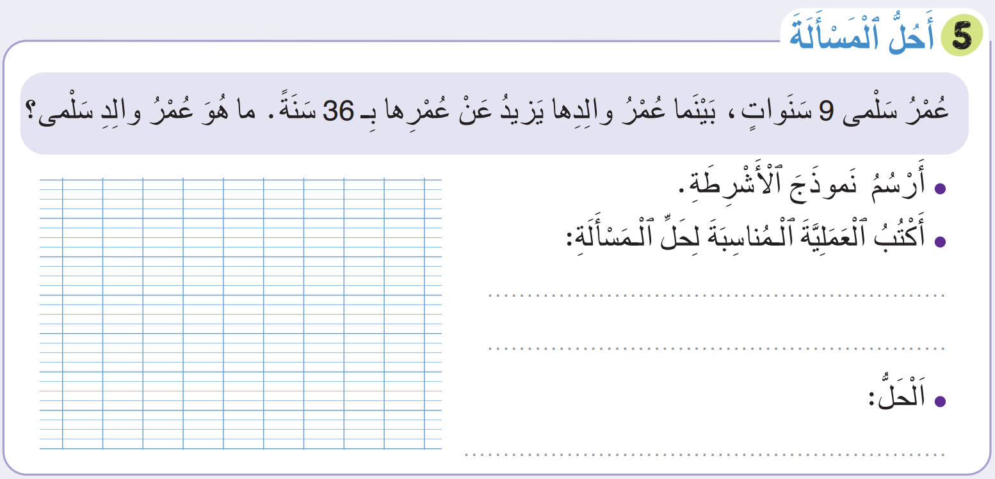
لديكم 5 دقائق لحل هذه المسألة، سأمر بين الصفوف لمساعدتكم.
5

Slide 63
صححوا، لديكم دقيقتان.
2
والد سلمى
?
9
36 + 9 = 45
سلمى
36
عمر والد سلمى هو 45 سنة

Slide 64
(ة)خاص بالأستاذ
اختتام الدرس
6

Slide 65
انتبهوا جيدا! أكملوا في المنزل الأنشطة التي لم نقم بإنجازها في الصفحتين 92 و 93.

Slide 66

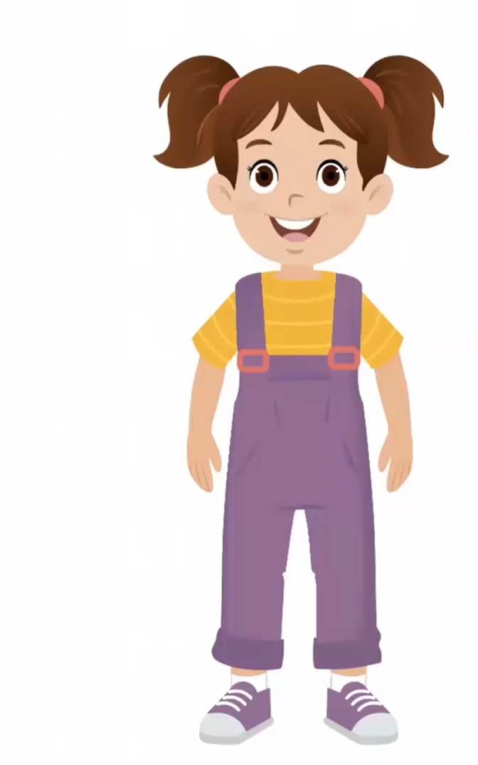
إلى اللقاء. في الحصة القادمة، سنقوم بتصحيح الأنشطة المنجزة في المنزل.

Slide 67
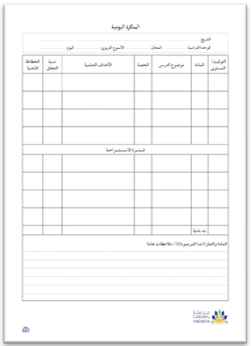
(ة)خاص بالأستاذ
بناء على إنجازات المتعلمين خلال الممارسة المستقلة
ما تقديرك لنسبة التحكم في هدف الدرس؟
تسجل النسبة على صفحة اليوم من مذكرة الأستاذ.

